Slide 1








인터넷 윤리와 보안개론 :일상생활에서 보안이 필요한 곳 찾기
정맥인식 스마트 워치
1991275 문온
1991275 김소영
17조

Slide 2
Vein matching smart watch
목차
새로 떠오르는 전자기기 스마트 워치
스마트 워치 보안의 문제
해결방안:정맥인식 스마트 워치
정맥인식이란?
기술적으로 가능할까?
기대되는 모습
실행 가능성

Slide 3
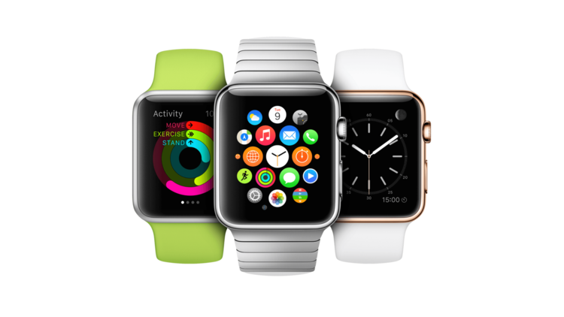
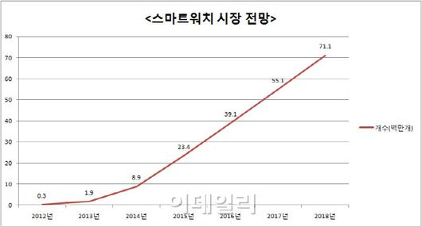
Vein matching smart watch
새로 떠오르는 전자기기 스마트 워치
미래 가능성
스마트 워치 시장 전망은 아주 좋다.
스마트폰 대체 가능
2030년 쯤에는 스마트 워치가 스마트폰의 70%를 대체할 것이라는 연구결과가 있다.
일상생활에서의 대중화
스마트 워치는 전자기기의 기능을 넘어 패션 소품으로써 자리매김 하고 있다.

Slide 4
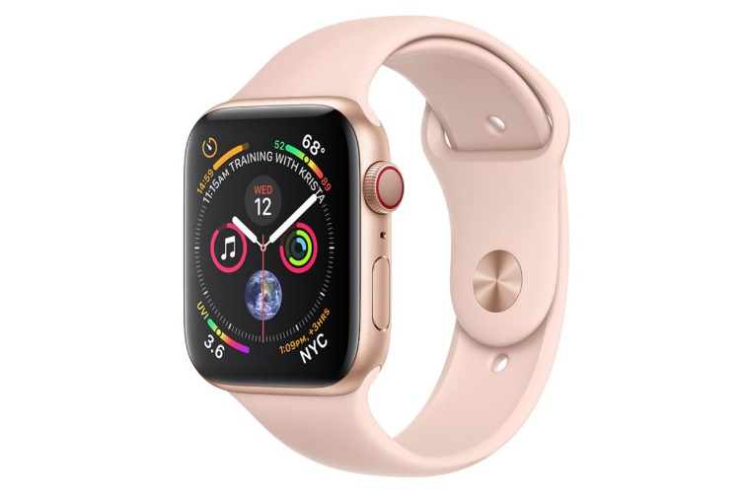
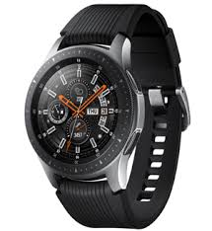
Vein matching smart watch
새로 떠오르는 전자기기 스마트 워치
스마트 워치의 기능
전화, 문자, 카카오톡 등 메신저
헬스 기능
음악 감상
교통카드 기능
자동차 스마트키
스마트 도어락
결제

Slide 5
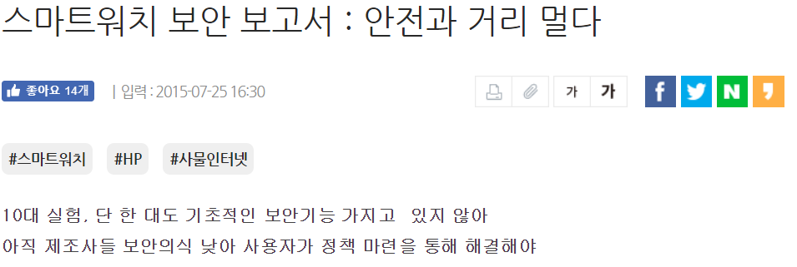
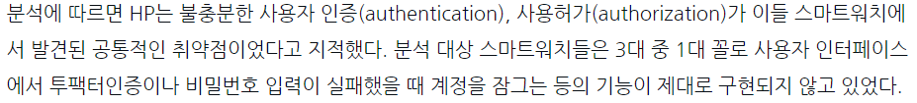
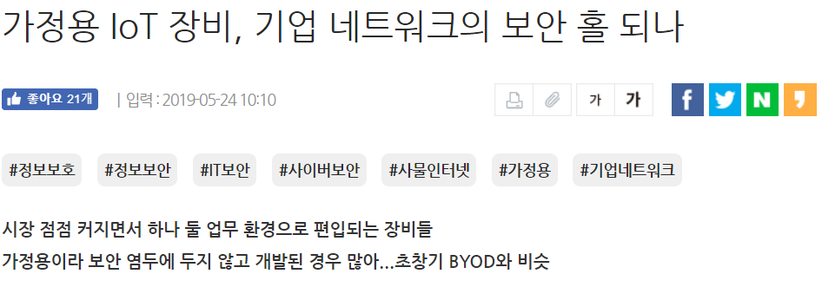
Vein matching smart watch
스마트 워치 보안의 문제

Slide 6
Vein matching smart watch
해결방안: 정맥인식 스마트 워치
정맥인식 스마트 워치 란?
Vein matching smart watch
정맥인식 기술을 탑재해 보안성과 활용도를 높인 스마트 워치
스마트 워치는 손에 상시 차고있어, 정맥인식을 쉽게 사용할 수 있다.

Slide 7
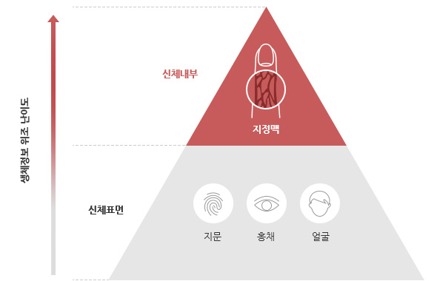
Vein matching smart watch
정맥인식이란?
: 신체 내부 정맥을 이용한 생체 보안 기술
정맥인식의 특징
1.높은 속도의 인식
2.복제가 거의 불가능
3.지문과 달리 이물질이 있어도 인식 가능
4.손바닥,손가락,손목 등의 정맥인식이 있다.

Slide 8


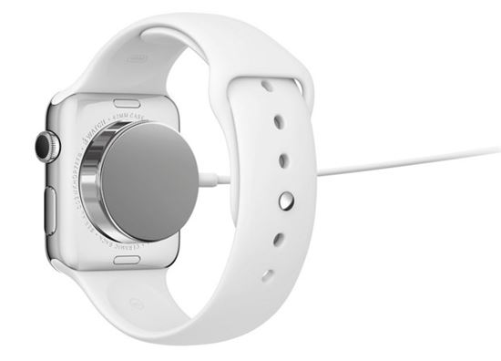
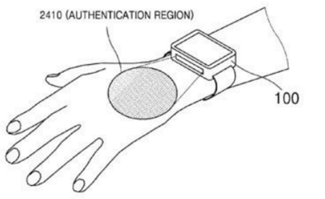

Vein matching smart watch
현재 정맥인식 스마트 워치 특허 현황
손목 정맥인식을 이용
손등 정맥인식을 이용

Slide 9
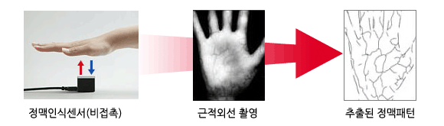
Vein matching smart watch
기술적으로 가능할까?
손바닥 정맥 패턴은 개인마다 완전히 다르고 다른 신체 부위 보다 정맥을 많이 보유한 장점이 있다.
혈관의 헤모글로빈은
적외선을 흡수하는 성질이 있어,
적외선을 비춰주면 혈관패턴을 추출할 수 있다.
적외선 방출
정맥패턴 추출
이후
추출>비교>검증>확인 과정
을 거쳐 본인 인증 실시

Slide 10
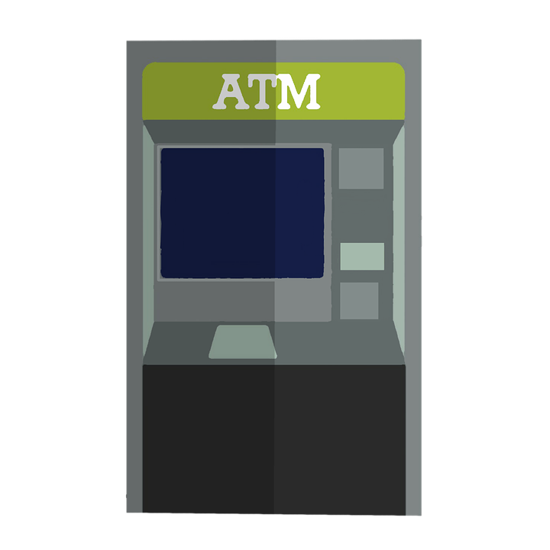
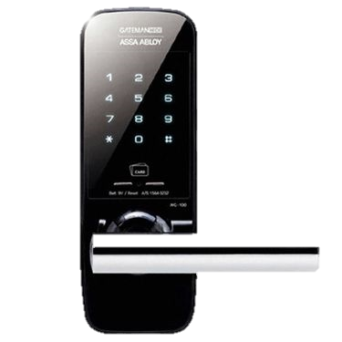
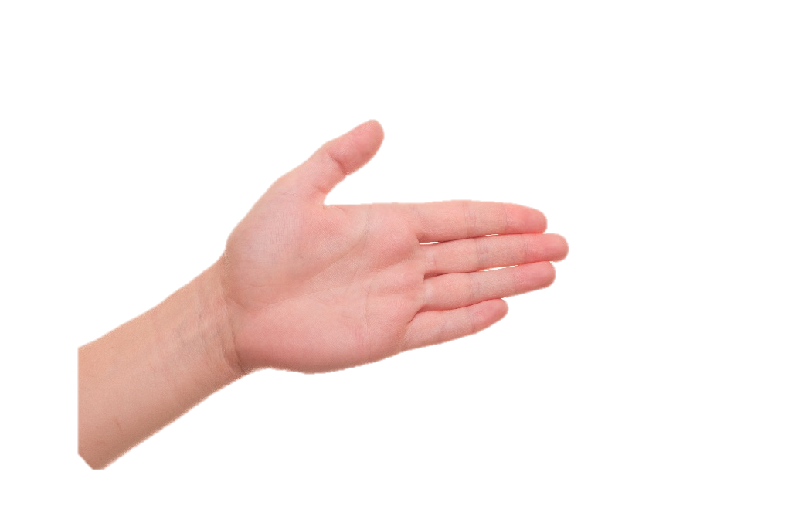
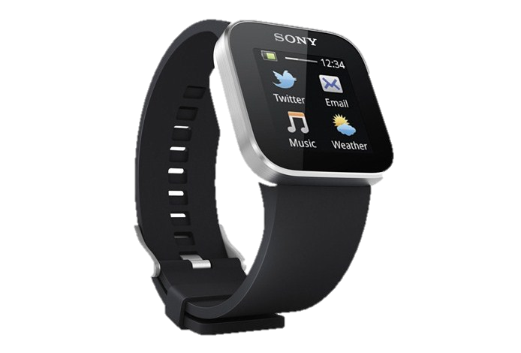

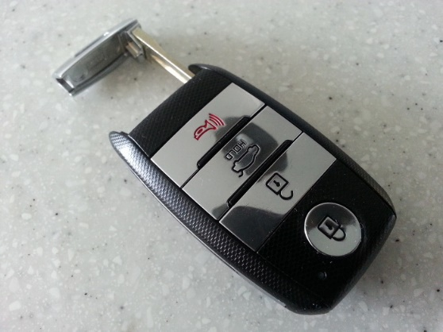

Vein matching smart watch
사용 예시

Slide 11
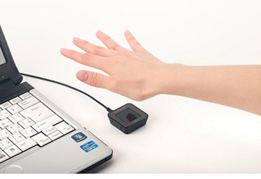

Vein matching smart watch
실행 가능성
소형 정맥 인식 센서의 개발
대중화의 가능성
정맥인식
스마트 워치
후지츠 사에서 이미 소형 센서를 개발했고 계속 연구가 진행중이다.
기술의 가능성
이미 애플과 삼성에서 특허를 낸 만큼 가능성이 높다.

Slide 12
Vein matching smart watch
Q&A

Slide 13
Vein matching smart watch
감사합니다

